Slide 1
MHW3
Alessandro Rocchello
1000005960
02/04/2022

Slide 2
Descrizione del progetto
Ho integrato al precedente mhw1 le seguenti 2 API Rest:
- Balldontlie (senza autenticazione
- Spotify (con autenticazione del tipo Oauth2)

Slide 3
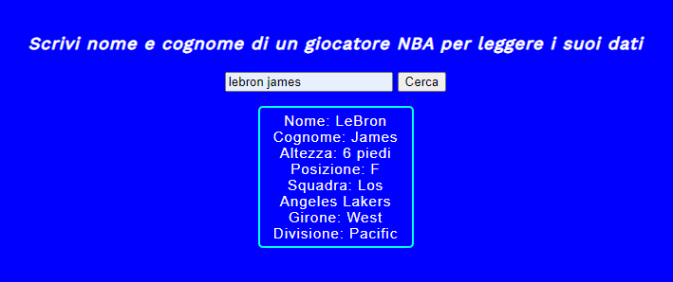
Balldontlie
Ho sfruttato quest’API per poter permettere ai più appassionati di NBA di poter andare a guardare nello specifico le informazioni dei loro cestisti preferiti.

Slide 4
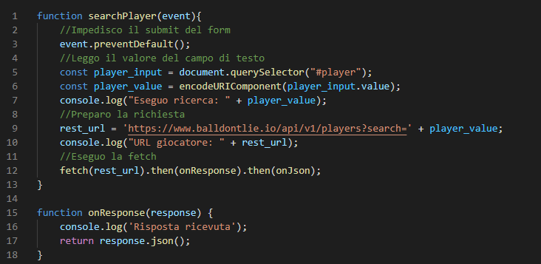
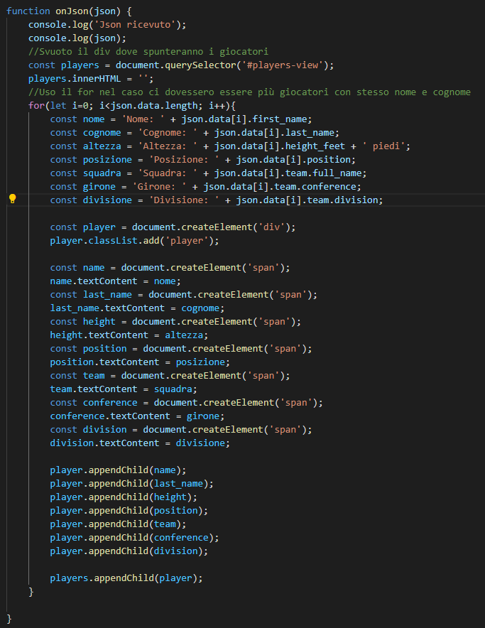
Balldontlie

Slide 5
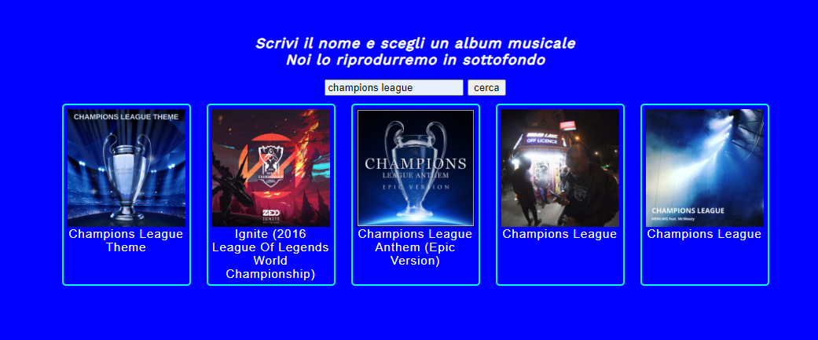
Spotify
Ho sfruttato l’API di spotify per offrire un servizio di musica in background, in modo tale che l’utente possa scegliere di ascoltare uno specifico album di sottofondo mentre sta guardando esplorando i contenuti del sito.

Slide 6
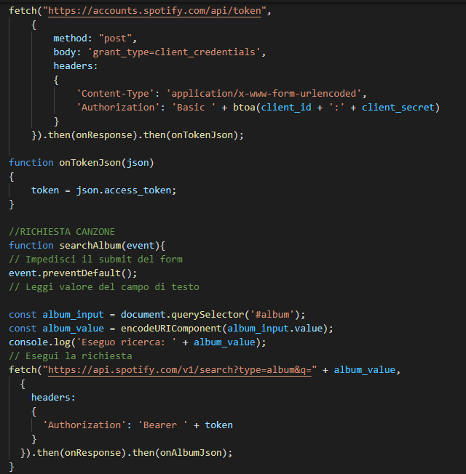
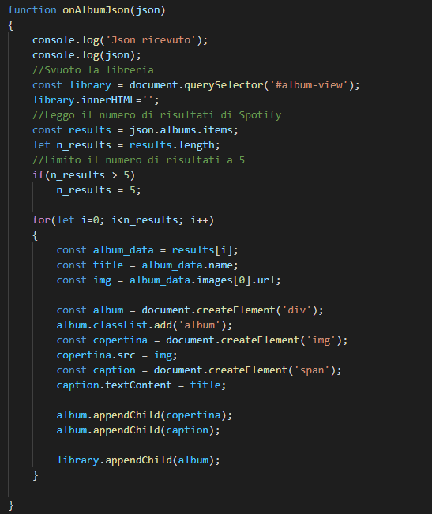
Spotify

